Slide 1
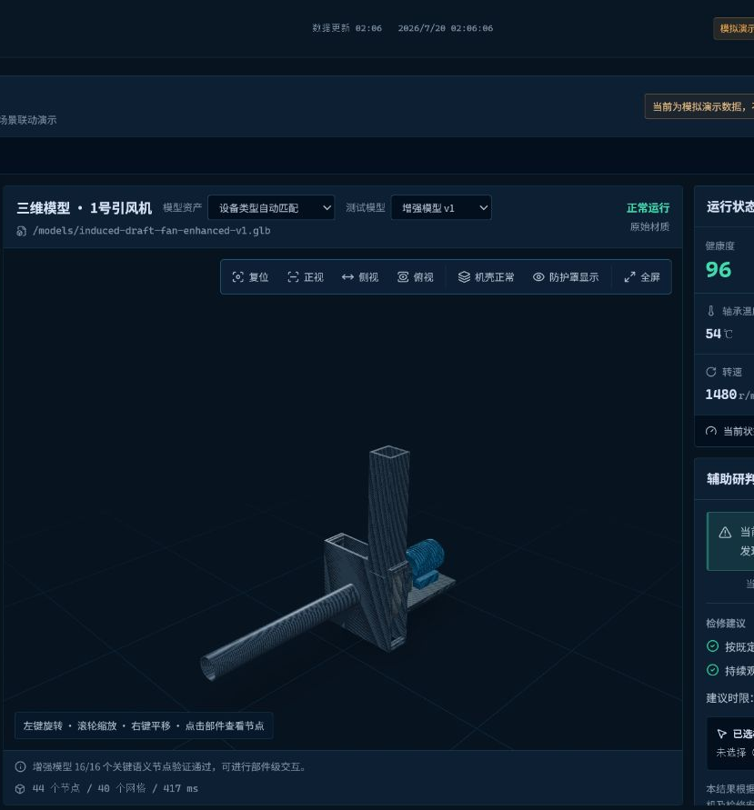
AI创新比赛 · 工业智能运维
烽燧智守
面向垃圾焚烧发电厂关键设备的
故障预警与智能运维系统
可运行AI · 可追溯证据 · 可交互3D · 可闭环飞书协同
比赛演示数据｜规则模型与可选大模型协同｜不代表真实设备诊断结论
2026年7月

Slide 2
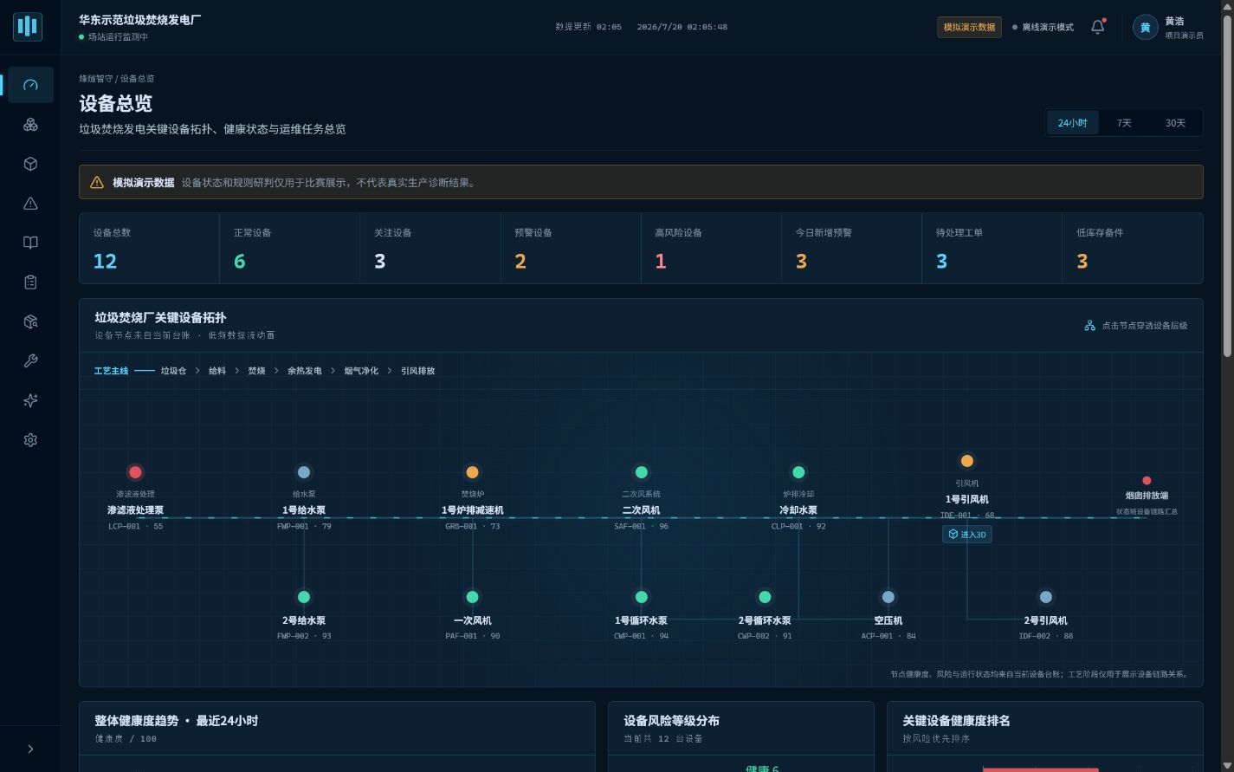
烽燧智守 · AI创新比赛
02
真正的难点，是把异常判断变成可执行闭环
数据分散
设备、预警、工单与备件彼此割裂，异常难以形成统一上下文。
判断难追溯
只有结论、缺少趋势证据与知识来源，现场人员难以复核。
处置难闭环
诊断、通知、接单、维修、验证与案例沉淀缺少连续状态。
烽燧智守的答案
用同一份业务状态连接监测、研判、3D定位、飞书工单与知识回流。

Slide 3
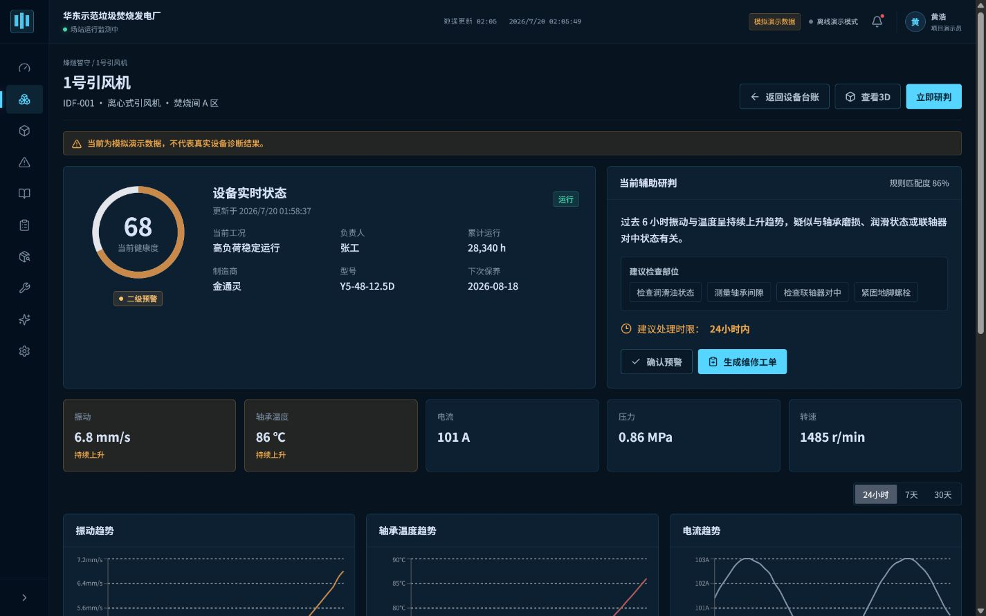
烽燧智守 · AI创新比赛
03
1号引风机案例，让每一步判断都有数据依据
68
触发时健康度
二级预警
高负荷稳定运行
工况基准随运行状态切换，不用单一阈值解释所有数据。
振动与温度持续上升
贡献度与趋势共同支持“存在轴承温升风险”的辅助判断。
维修后回到92
完成验证后更新设备、关闭预警、扣减库存并沉淀候选案例。

Slide 4
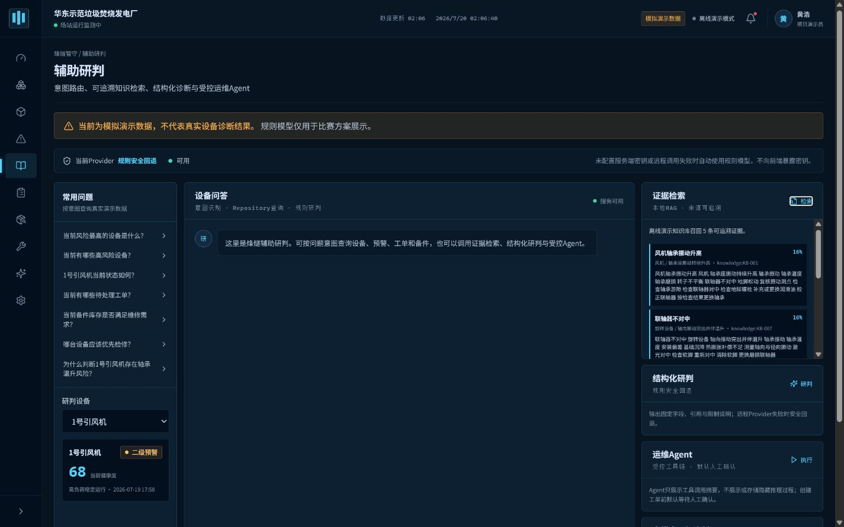
烽燧智守 · AI创新比赛
04
RAG先找证据，再生成建议
不是固定模板
设备与异常实体识别
问题先归一化，再匹配设备、指标和业务意图。
本地知识检索
10个故障案例与运维条目按相关度召回，并返回可核验引用。
受控生成
回答保留“疑似、可能、建议复核”等安全边界，不宣称确定性诊断。
当前演示：规则/本地RAG可离线运行
配置真实Provider后仍保留降级能力

Slide 5
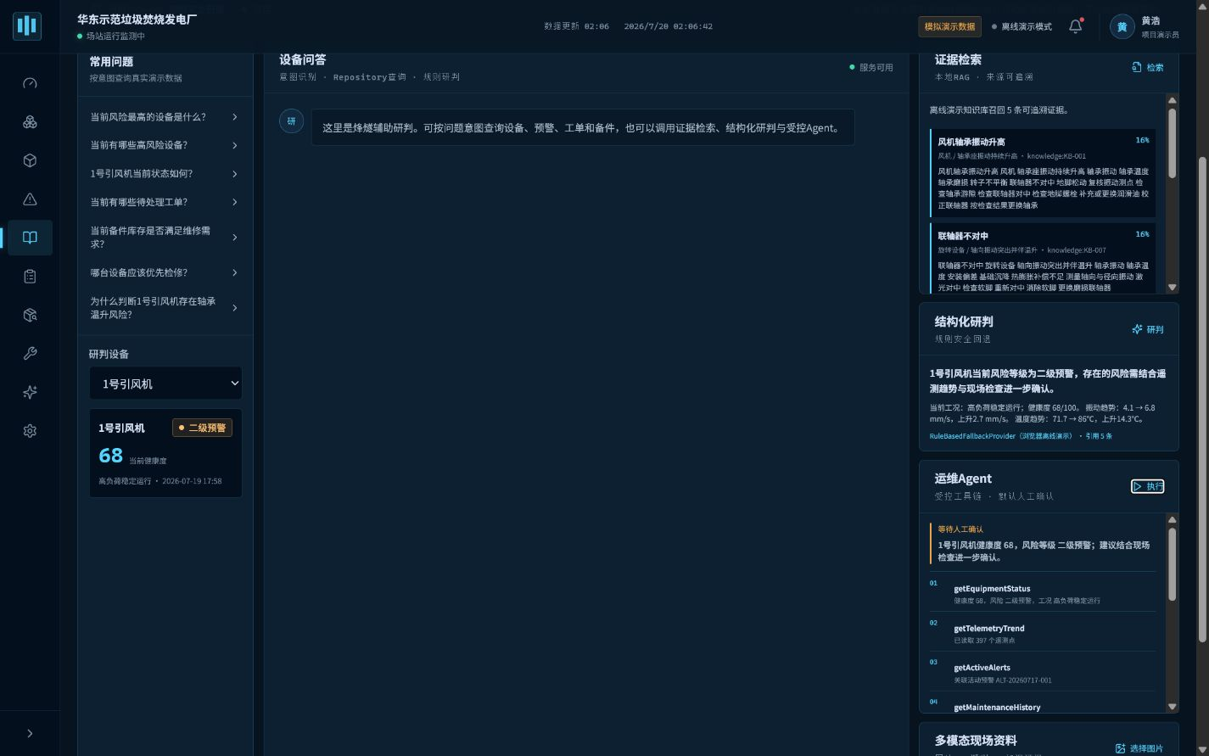
烽燧智守 · AI创新比赛
05
Agent把研判结果编排成一条可审计任务链
10
个受控业务工具
先查数据
读取设备、遥测、预警、工单、库存与知识证据。
再做决策
根据风险、时限和备件可用性生成处理优先级。
最后留痕
每一步工具调用、输入摘要和结果都可查看，而非隐藏链路。

Slide 6
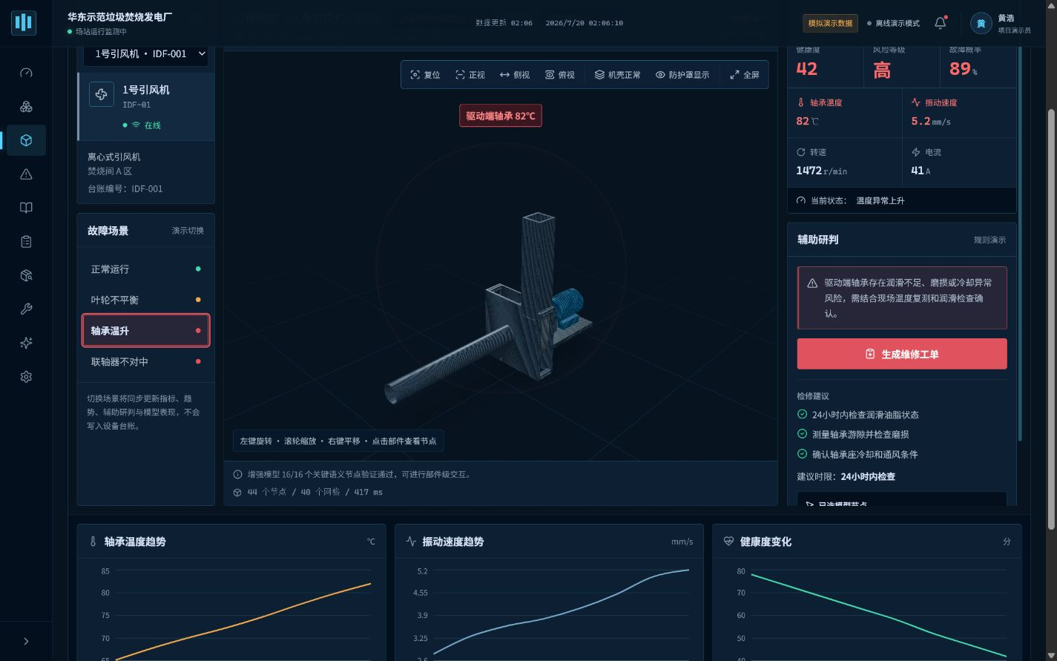
烽燧智守 · AI创新比赛
06
3D数字孪生回答“故障在哪里、影响什么”
增强模型 v1
42
高风险健康度
16/16关键节点
机壳、叶轮、电机、主轴、联轴器、轴承与定位节点均可按名称查找。
四种故障场景
正常、叶轮不平衡、轴承温升、联轴器不对中驱动模型与指标联动。
LOD与原模型回退
3级轻量模型兼顾性能，原始GLB仍可通过参数切换。

Slide 7
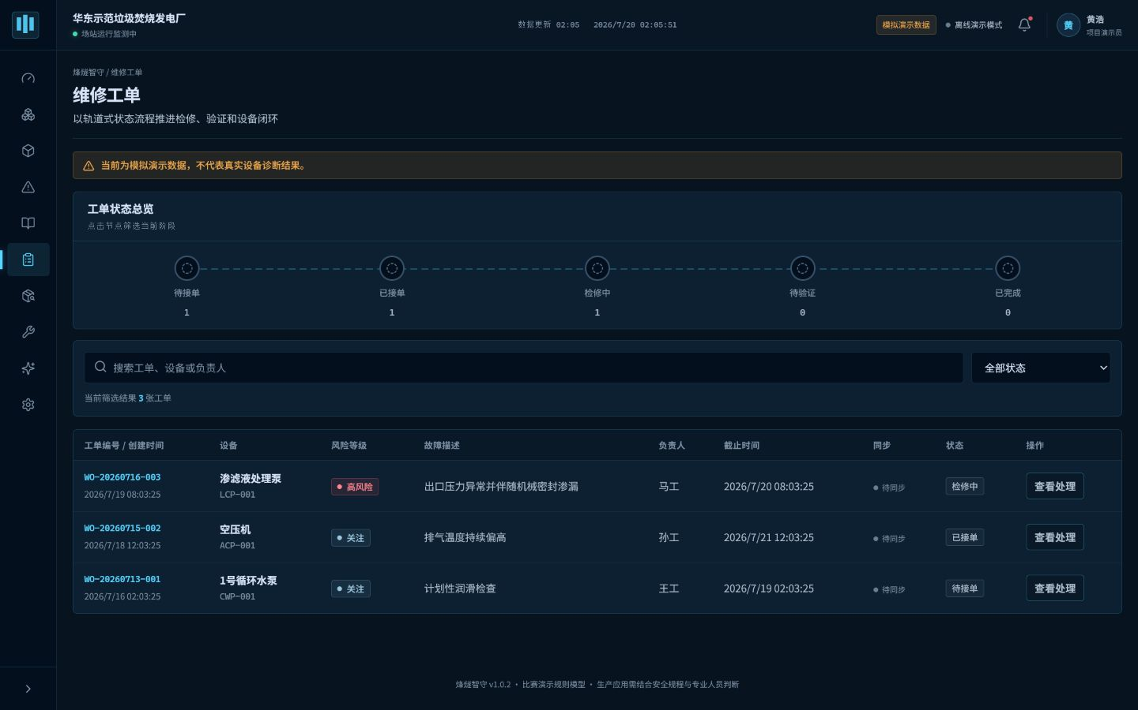
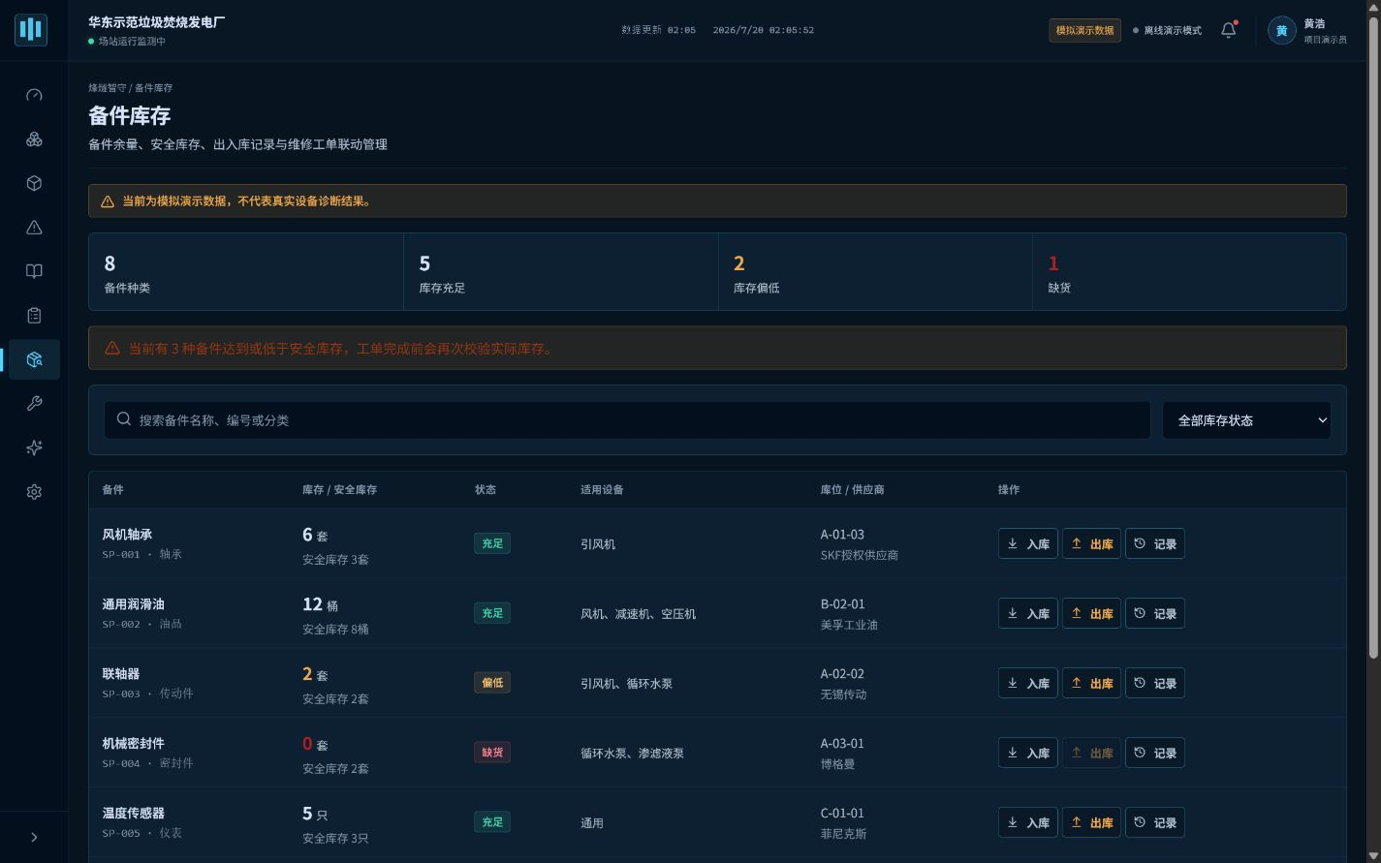
烽燧智守 · AI创新比赛
07
工单状态机把一次诊断变成可验证的维修行动
待接单 → 已接单 → 检修中 → 待验证 → 已完成
幂等扣减
重复完成不会重复扣库存；库存不足时阻止完成。
飞书真实协同
工单模块可独立使用多维表格，其他模块缺配置时继续Mock。

Slide 8
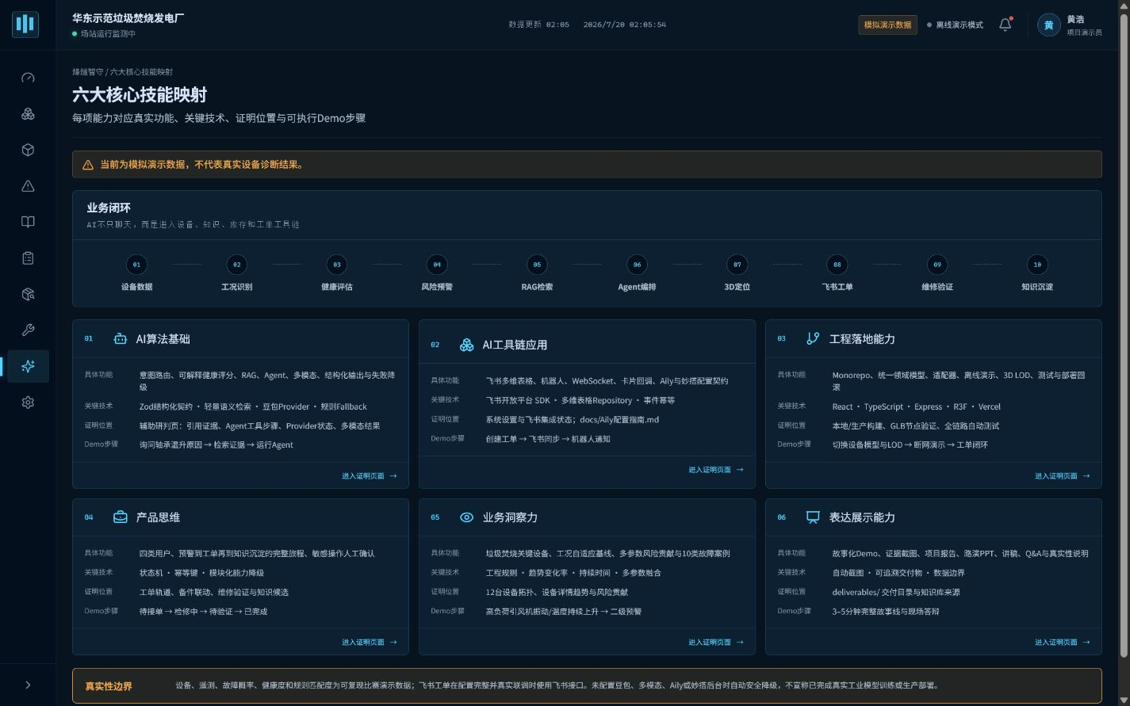
烽燧智守 · AI创新比赛
08
六类AI能力，不是六个孤立Demo
01
自然语言研判
02
可追溯RAG
03
受控Agent
04
多模态入口
05
语义3D模型
06
飞书原生协同

Slide 9
烽燧智守 · AI创新比赛
09
统一适配器架构，让演示稳定、真实接入可渐进
交互层
智能层
业务层
适配层
→
→
→
网页 · 飞书机器人
3D工作台 · API
IntentRouter · RAG
MaintenanceAgent
健康度 · 预警
工单状态机 · 库存
Mock Repository
Feishu Repository
配置完整：按模块进入飞书真实数据模式
Secret仅服务端
配置缺失：只有对应模块降级，页面、3D与完整演示闭环不崩溃

Slide 10
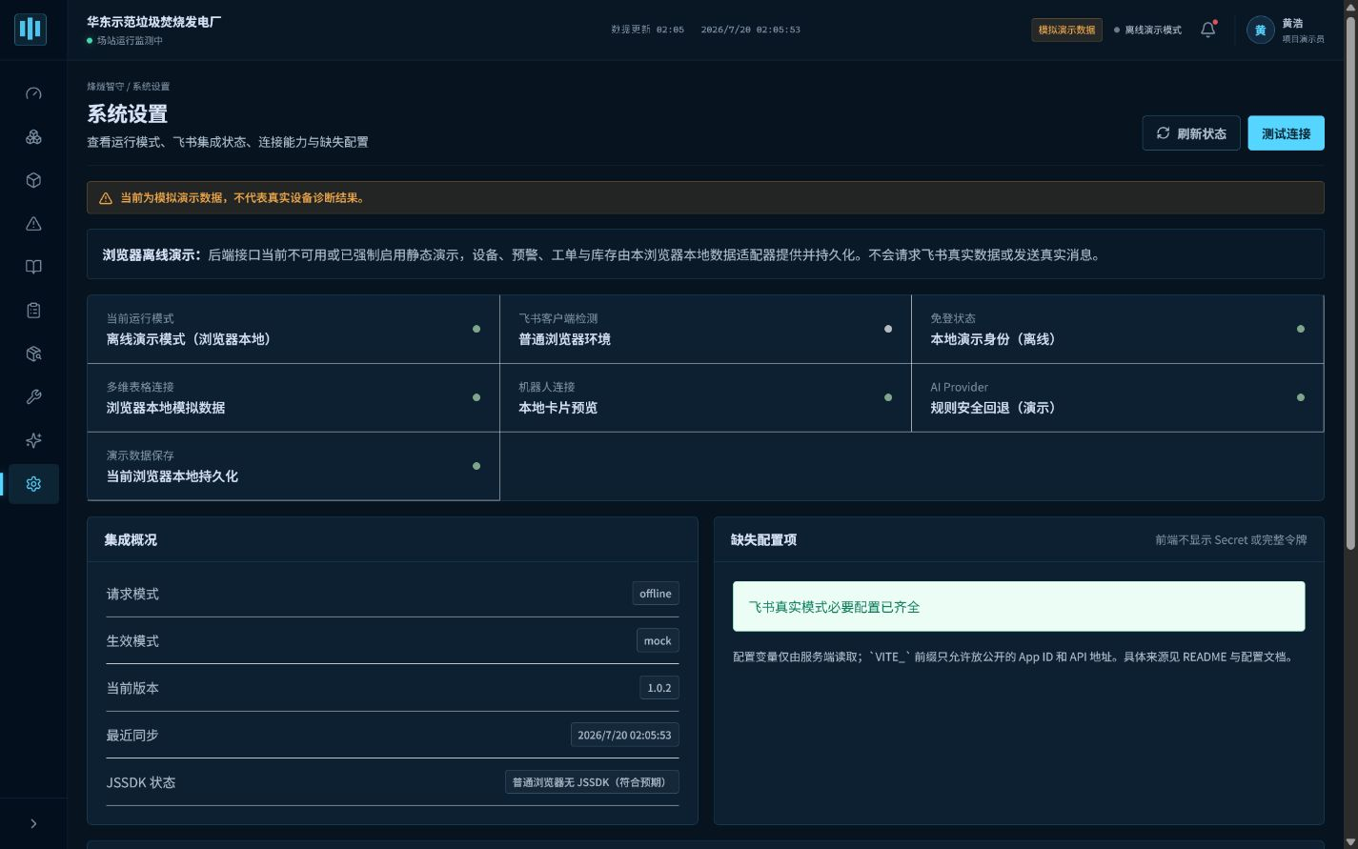
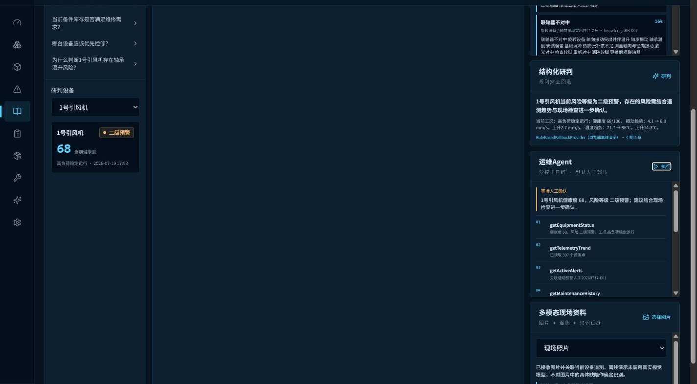
烽燧智守 · AI创新比赛
10
可信，来自明确标注边界和可复现验证
模拟数据
真实联调
工程门禁
所有运行指标与诊断结果均明确标注比赛演示属性。
飞书工单创建与状态同步由适配层完成，不用Mock成功掩盖失败。
lint、typecheck、测试、构建与生产校验共同阻止回归。

Slide 11
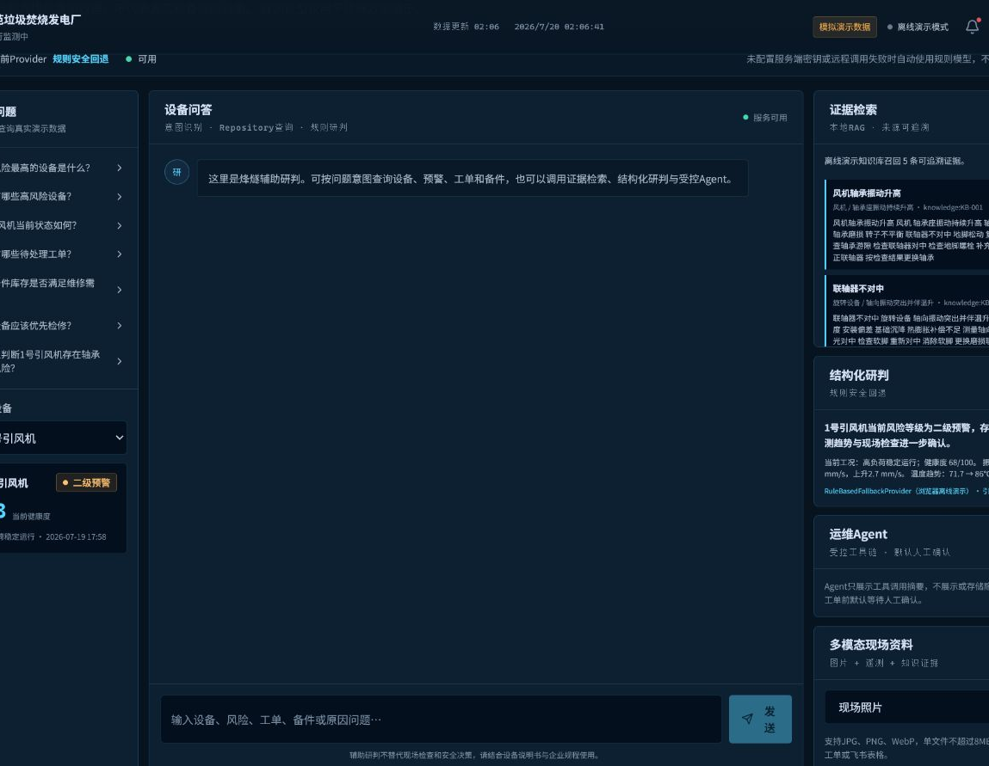
烽燧智守 · AI创新比赛
11
烽燧智守的价值：把“看见异常”推进到“完成验证”
监测
→ 研判 → 定位 → 通知 → 工单 → 维修 → 验证 → 知识回流
不是把AI放进一个页面，
而是把AI放进一条可执行、可追溯、可恢复的运维流程。
下一步：接入企业真实监测数据、设备说明书与安全规程，
在专业人员监督下开展现场验证。

